Slide 1
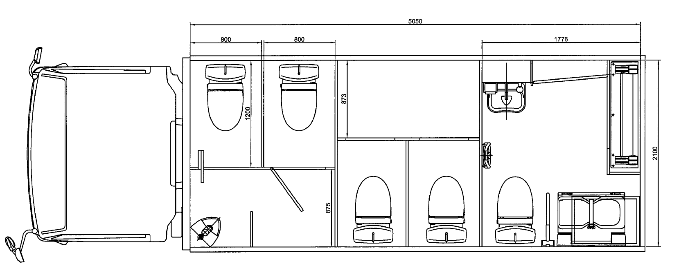
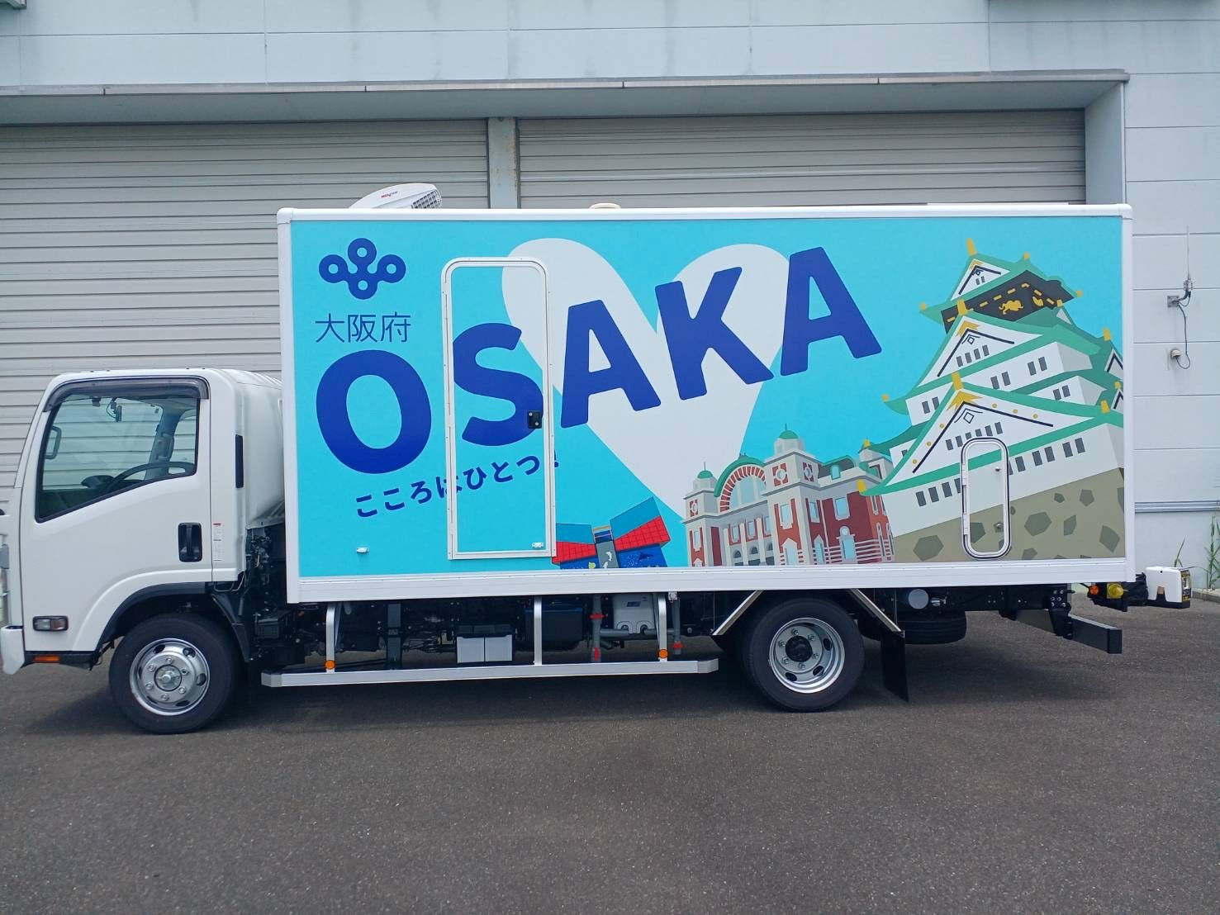
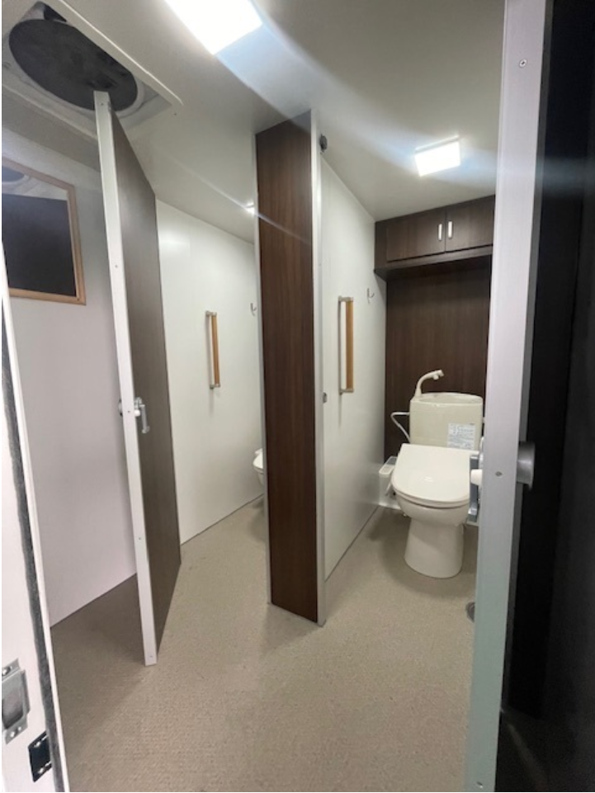
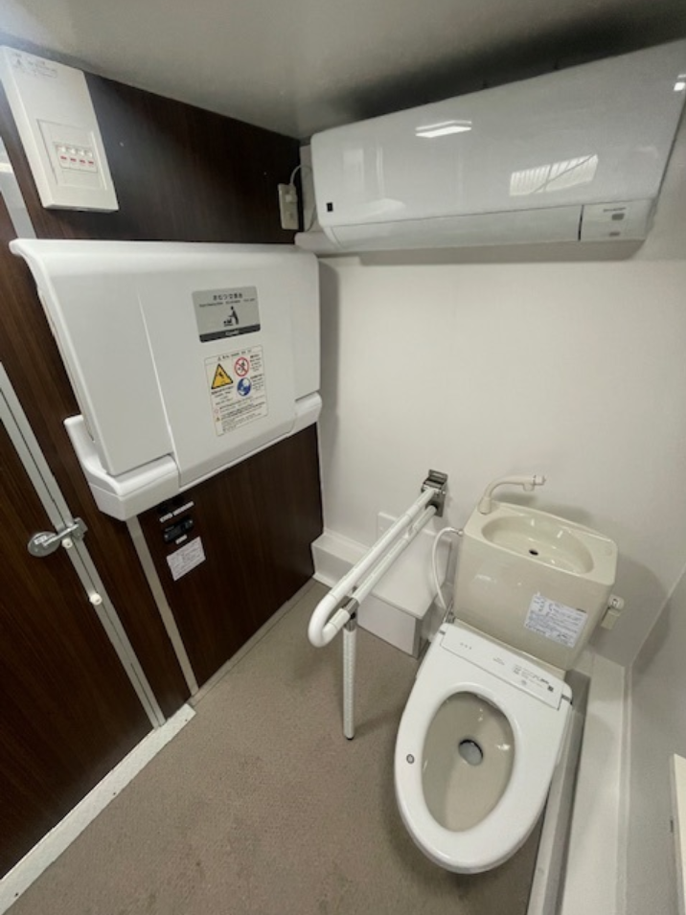
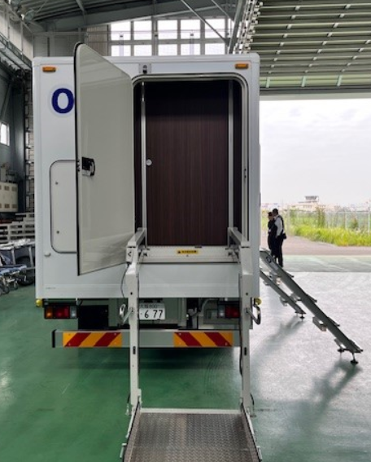
自走式水洗トイレカーの派遣について
○断水により避難所で深刻な課題となるトイレ環境の改善のため、本府所有のトイレカーを派遣。
○関西広域連合から現地にリエゾンを派遣しており、現地の状況を把握しているところ。
（今後、要請に応じて必要な支援を行う予定）
○昨日発生した「令和８年熊本地震」により、熊本県を中心に約８万４千戸の断水が発生。
速やかに被災地の衛生環境の確保するため、先行的に本府所有のトイレカー、現地対応を行う
府職員４名を派遣。（フェリーで本日19時50分南港発、翌8時30分新門司着）
○派遣先については熊本県内の断水被害が多いエリア(八代市など)に向けて出発。
トイレカー概要
〇 設 備：
男性用 →大便器２ 、小便器１
女性用 →大便器２
多目的室→大便器１、オストメイト用便器1
ベビーキープ台1、オムツ交換台1
※大便器は洋式便座（温水洗浄便座）、
多目的室にエアコン配備、屋根にソーラーパネル設置
〇 使用回数：
貯水タンク、便槽タンク完備（約800～1000回使用可）
平面図
個室
多目的室
後部

